Slide 1
СПБГБПОУ
«Медицинский колледж №2»
«Развитие деятельности профессиональных образовательных учреждений по содействию трудоустройства выпускников»
Социальный педагог
Смирнова Татьяна Алексеевна
2019 г.

Slide 2
предварительное анкетирование
(январь 2019)

Slide 3

HeadHunter
Российская интернет-компания по подбору персонала.
Крупнейший актив компании —
сайты:
hh.ru.
Job.ru,
Career.ru
и проект Talantix.ru

Slide 4
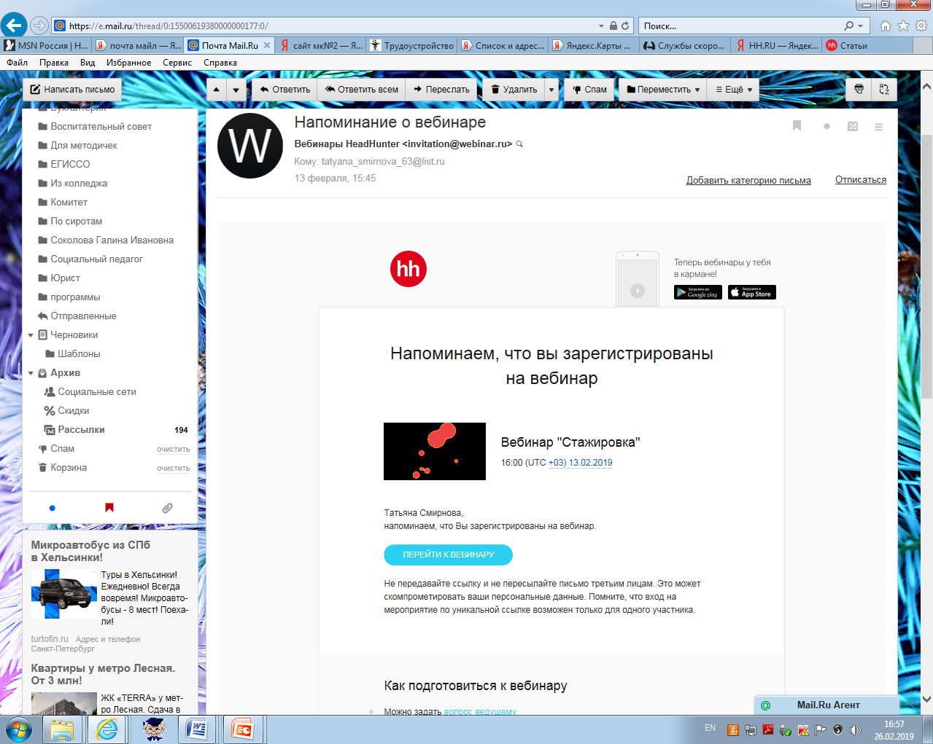
Вебинар «Стажировка»

Slide 5
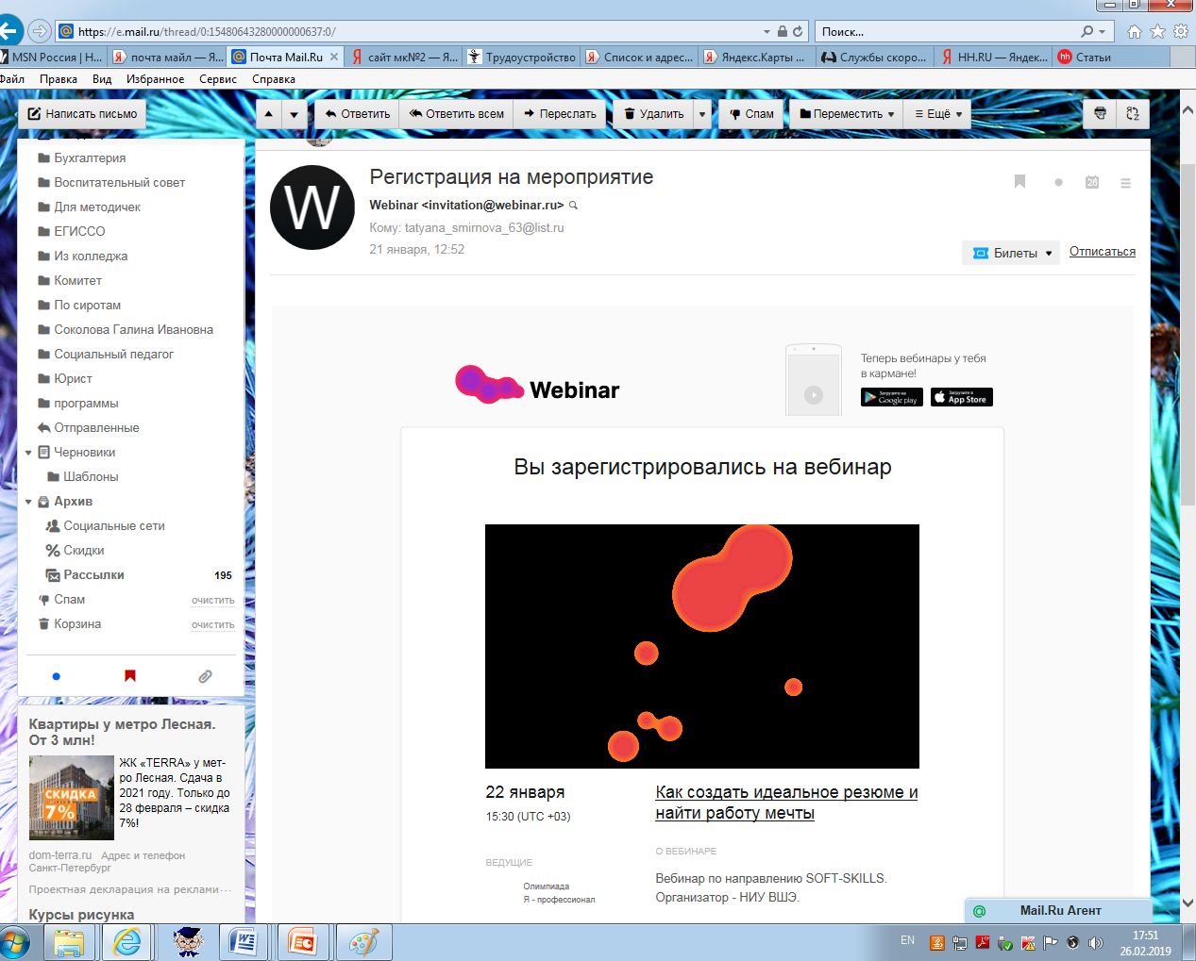
Вебинар
«Как создать идеальное резюме и найти работу мечты»

Slide 6
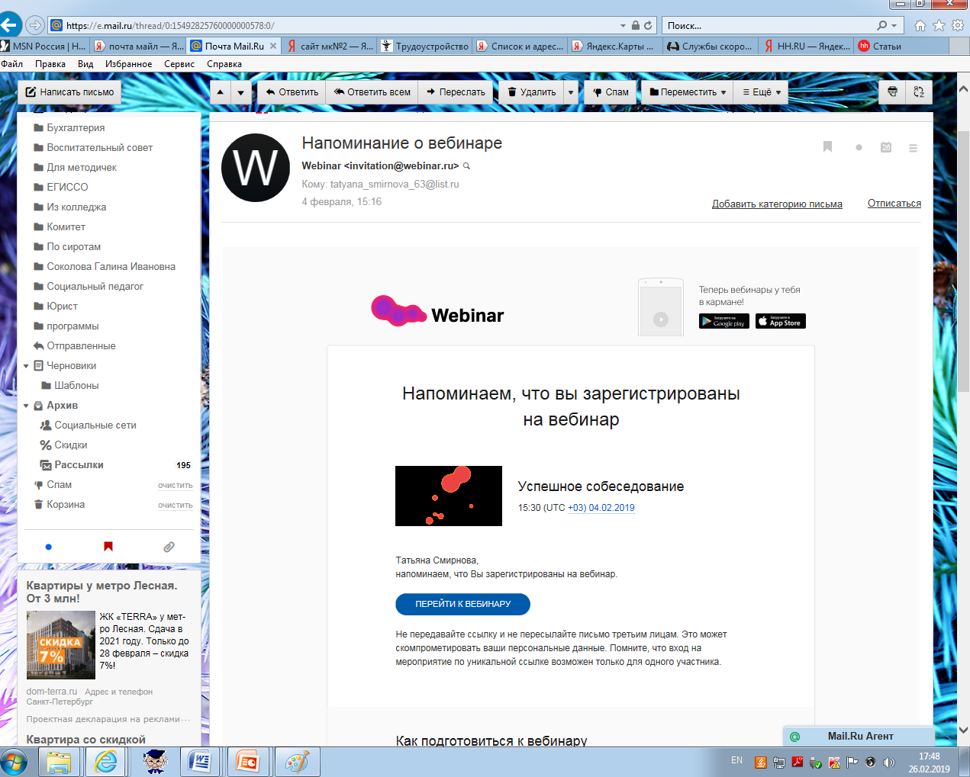
Вебинар «Успешное собеседование»

Slide 7

Информация

Slide 8

ТРУДОУСТРОЙСТВО.
С ЧЕГО НАЧАТЬ?

Slide 9
Мониторинг трудоустройства
1 этап - в январе выпускного учебного года формируется прогноз будущего трудоустройства выпускников. Информация позволяет выявить студентов, нуждающихся в будущем трудоустройстве, найти способы подобрать им вакансии.
2 этап - опрос проводится после прохождения преддипломной практики. По информации из анкет можно определить: как влияет опыт работы на уверенность в будущем трудоустройстве, сколько выпускников уедет в другие населенные пункты, какие основные источники информации при поиске работы, на какую зарплату надеются выпускники и многое другое.
3 – этап - анализ реального трудоустройства. Осуществляется путем телефонного опроса выпускников сентябрь – декабрь года, в котором состоялся выпуск.

Slide 10


Slide 11
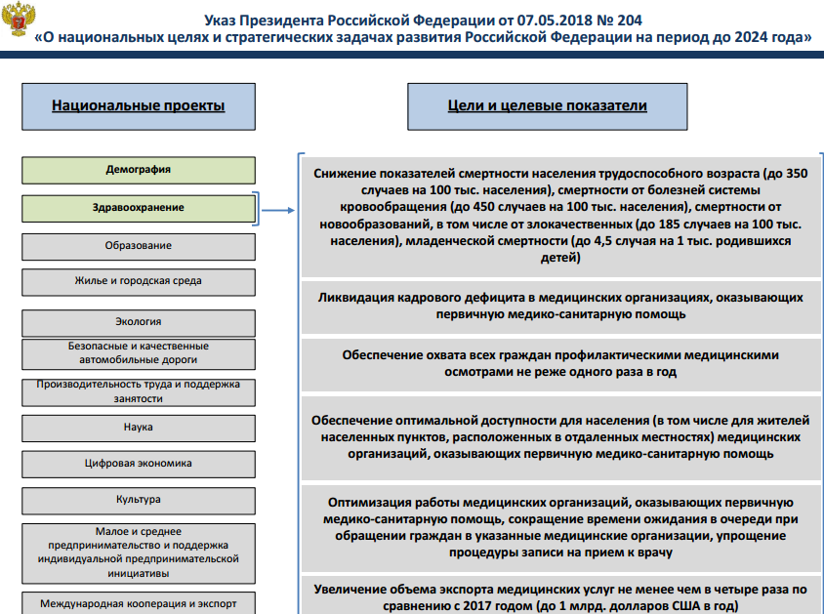

Slide 12
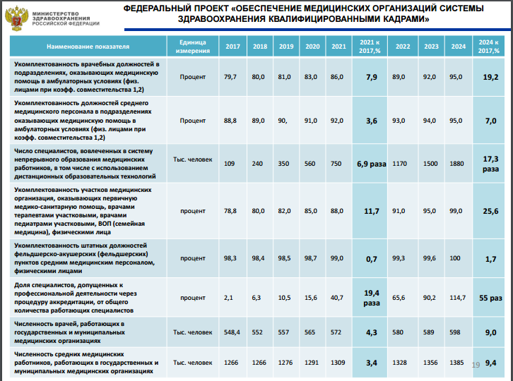

Slide 13
Перечень медицинских учреждений, с которыми заключены договоры о прохождении практики студентов
СПб ГБУЗ «Городская наркологическая больница»
СПб ГБУЗ «Городская станция скорой помощи»
СПб ГБУЗ «Городская поликлиника № 23»
СПб ГБУЗ «Городская поликлиника № 91»
СПб ГБУЗ «Городская больница № 15».
ГСУСО «Психоневрологический интернат № 7».
СПб ГБУЗ «Детская городская больница № 1».
СПб ГБУЗ «Городская больница № 20».
СПб ГБУЗ «Городская больница № 14».
СПб ГБУЗ «Городской гериатрический медико-социальный центр».
СПб ГУЗ «Родильный дом № 10».
СПб ГБУЗ «Николаевская больница».
СПб ГБУЗ «Городская больница № 26».
ГБУЗ «Санкт-Петербургский научно-исследовательский институт скорой помощи им.И.И.Джанелидзе».
«442 ВКГ» Минобороны России.
СПб ГБУЗ «Городская поликлиника № 43»,
СПб ГУЗ «Городская поликлиника № 106»,
СПб ГБУЗ «Клиническая инфекционная больница им. С.П. Боткина».
ФГБУ «СЗФМИ им. В.А. Алмазова» Мин.Здрава России филиала РНХИ им. проф. А.Л. Поленова».
ФГБОУ ВО «ПСПб ГМУ им. ак. И.П.Павлова»
СПб ГБУЗ «Детская городская больница № 17 Святителя Николая Чудотворца.
СПб ГБУЗ «Психиатрическая больница им. П.П. Кащенко»
СПб ГБУЗ «Городская Покровская больница № 46»
ГБУ Центр социальной реабилитации инвалидов и детей инвалидов Красносельского р-на СПб
СПб ГБУЗ «Центр по профилактике и борьбе со СПИД и инфекционными заболеваниями»

Slide 14
ПРАВОВЫЕ ДОКУМЕНТЫ
Трудовой кодекс РФ (ТК РФ)
• Закон РФ от 19.04.1991 N 1032-(ред. от 22.12.2014) "О занятости населения в Российской Федерации"
• Новые нормативные правовые акты Комитета по труду и занятости населения Санкт-Петербурга
• Нормативные документы Государственной инспекции труда г. Санкт-Петербурга
• Документы Федеральной службы по надзору в сфере защиты прав потребителей и благополучия человека

Slide 15
САЙТЫ ПО ТРУДОУСТРОЙСТВУ
Rabota.ru — портал для точного и быстрого поиска работы и подбора персонала, один из лидеров рынка онлайн-рекрутмента. Основная цель проекта — предоставление услуг по подбору персонала и поиску работы в разных городах России и в Санкт-Петербурге 24 часа в сутки 365 дней в году.
JOB.RU - сайт, содержащий обширную базу резюме и вакансий от работодателей и кадровых агентств, справочник кадровых агентств, аналитические публикации, трудовое право и советы по трудоустройству. ВЫБОР РАБОТЫ ТЕРРИТОРИАЛЬНО. ВЕЛИЧИНА ЗАРПЛАТЫ.
Headhunter – сайт, содержащий обширный банк вакансий и резюме различного профиля, информацию о стажировках, календари профессиональных школ и семинаров, советы соискателям, результаты исследований, интервью с работодателями. ТАКОЕ ЖЕ КАК И Job.ru
SuperJob - сайт, содержащий обширную базу резюме и вакансий от работодателей и кадровых агентств, обзоры зарплат, результаты исследований, полезные материалы по трудоустройству, анонсы событий. ЖУРНАЛ «ЗАРПЛАТАМЕР»
FutureToday - лидер на рынке российского Graduate-рекрутмента.Сайт для молодых соискателей, содержащий обширную базу вакансий, стажировок, рейтинги работодателей, полезные советы по управлению карьерой и трудоустройству, консультации специалистов. ЮРИСТЫ.ФИНАНСИСТЫ.IT-ТЕХНОЛОГИИ
eGraduate.ru – сайт, созданный для молодых специалистов, содержит вакансии для студентов и выпускников, стажировки, программы, справочники по поиску работы и построению карьеры, новости рынка труда, истории успеха, рейтинги работодателей. HR-КОНСАЛТИНГ (УПРАВЛЕНИЕ КАДРАМИ) CAREER.RU - портал, посвященный студентам и молодым специалистам, которые только начинают строить свою карьеру. Он содержит варианты стажировок, временной подработки, вакансий, не требующих опыта работы. Кроме того, на сайте содержатся советы по построению карьеры, истории успеха, справочник профессий, обзоры рынка труда и т.д. ПРОВОДИТ ВЕБИНАРЫ, МОЖНО СМОТРЕТЬ В ЗАПИСИ.
Работа для вас - сайт, содержащий обширную базу вакансии и резюме, статьи о практике трудоустройства, советы соискателям, рекомендации по профориентированию, повышению квалификации. ВСЕГО ОДНА ВАКАНСИЯ ФЕЛЬДШЕРА И ТО ВО ВСЕВОЛОЖСКЕ.
R21.SPB.RU - служба занятости населения – один из главных участников рынка труда Санкт-Петербурга. Поддержка в трудоустройстве учащимся, выпускникам, молодым мамам, родителям в многодетных семьях, пенсионерам, инвалидам и другим наименее социально защищенным группам граждан. Служба занятости населения Санкт-Петербурга включает в себя 18 районных Агентств. КАЛИНИНСКИЙ Р-Н 1-Я СМЕНА 5 ДНЕЙ ЗП 50000, М/С УЧАСТКОВАЯ
AVITO.RU. Работа - сайт, содержащий обширную базу вакансий и резюме, способствующий трудоустройству и подбору персонала. НЕ ОЧЕНЬ УДОБНЫЙ САЙТ.
CAREERJET.RU - это система поиска работы. Она предоставляет доступ к огромному перечню вакансий, опубликованных в Интернете на страницах компаний, рекрутинговых агентств и сайтов, содержащих вакансии. А также на сайте существует возможность размещения резюме. ОЧЕНЬ УДОБНЫЙ САЙТ, ЕСТЬ ПОДПИСКА НА УВЕДОМЛЕНИЯ.

Slide 16
НЕМНОГО СТАТИСТИКИ
Сайт CAREER.RU
КАКУЮ РАБОТУ ИЩУТ МОЛОДЫЕ СОИСКАТЕЛИ? | Начинающий специалист | 26,4%
КАКИХ МОЛОДЫХ СПЕЦИАЛИСТОВ ИЩУТ РАБОТОДАТЕЛИ? | Официант | 4.06%
 | Менеджер по продажам | 3,6%
 | Повар | 3,0%
 | ……………………. | …………….
 | Начинающий специалист | 1,4%
 | В приоритете – IT-технологии

Slide 17

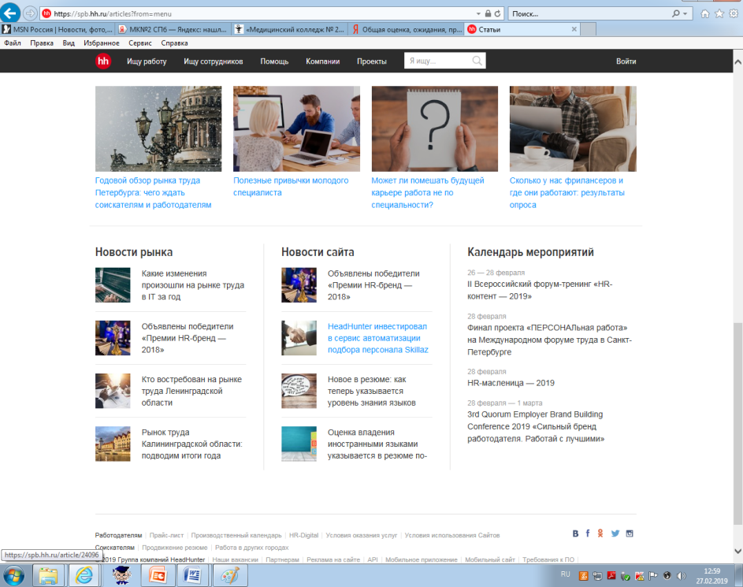
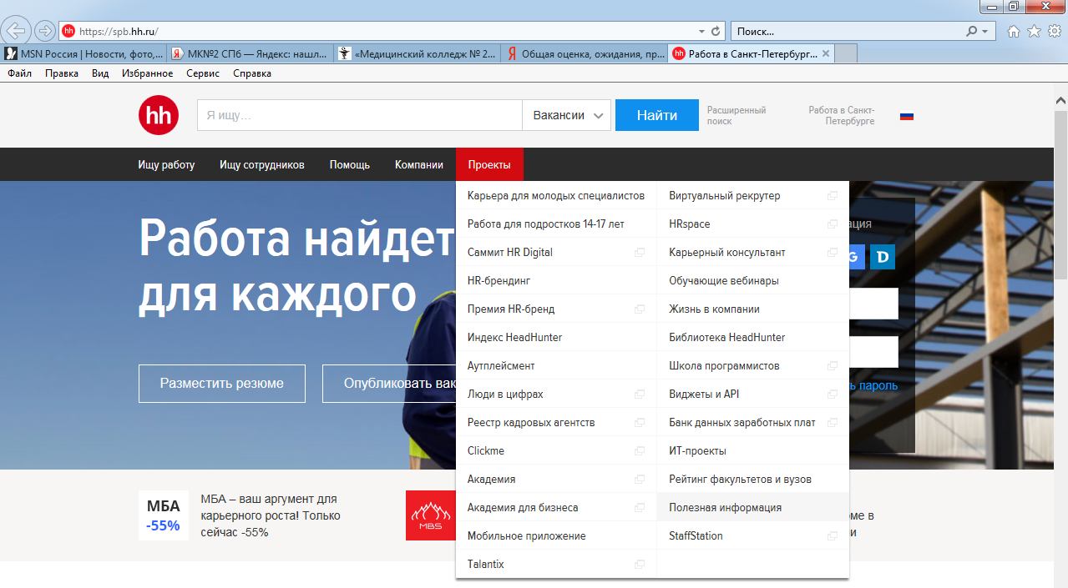
hh.ru
(HendHanter-голова-охотник)

Slide 18
Анкета обратной связи
Пожалуйста, оцените мероприятие, отвечая на предложенные Вам вопросы, по 5 бальной шкале, где 1 – соответствует минимальной оценке, а 5 – максимальной.
1. Общая оценка мероприятия: 1 2 3 4 5
2. Насколько мероприятие совпало с Вашими ожиданиями: 1 2 3 4 5
3. Насколько материал мероприятия обладает для вас:
А. практической ценностью 1 2 3 4 5
Б. новизной 1 2 3 4 5
4. Какие мероприятия по трудоустройству Вам бы хотелось добавить:
А. Встреча с выпускниками колледжа
Б. Встреча с работниками практического здравоохранения
В. Ярмарка Вакансий
Г. Информационный стенд по трудоустройству
Д. Ваши предложения_________________________________________________________________
5. По какой теме Вам бы хотелось участвовать в Вебинаре:
А. Правовое обеспечение трудовой деятельности молодого специалиста
Б. Как научиться успешно решать вопросы на работе
В. Как организовать свое время, что бы все успевать
Г. Ваши предложения_________________________________________________________________
СПАСИБО ЗА УЧАСТИЕ В МЕРОПРИЯТИИ! ЖЕЛАЕМ УСПЕХОВ!

Slide 19
Анализ обратной связи
В АНКЕТИРОВАНИИ ОБРАТНОЙ СВЯЗИ ПРИНЯЛИ УЧАСТИЕ
64 ЧЕЛ.
1. Общая оценка мероприятия: 4,05
2. Насколько мероприятие совпало с Вашими ожиданиями: 3,4
3. Насколько материал мероприятия обладает для вас:
А. практической ценностью 3,6
Б. новизной 2,9
4. Какие мероприятия по трудоустройству Вам бы хотелось добавить:
А. Встреча с выпускниками колледжа 18 чел.
Б. Встреча с работниками практического здравоохранения 26 чел.
В. Ярмарка Вакансий 17 чел.
Г. Информационный стенд по трудоустройству 21 чел.
Д. Ваши предложения: Целевое направление по трудоустройству, Резюме (разбор вопросов).
5. По какой теме Вам бы хотелось участвовать в Вебинаре:
А. Правовое обеспечение трудовой деятельности молодого специалиста 10 чел.
Б. Как научиться успешно решать вопросы на работе 23
В. Как организовать свое время, что бы все успевать 24
Г. Ваши предложения: «Как стать миллионером?»

Slide 20
Анализ обратной связи

Slide 21
Анализ обратной связи

Slide 22
Анализ обратной связи

Slide 23
Анализ обратной связи
Предложения студентов
Мероприятия:
Целевое направление по трудоустройству
Практические советы по написанию резюме
Темы вебинаров:
«Как стать миллионером?»

Slide 24

Спасибо за внимание!

